Slide 1

СОЮЗ ПРОФЕССИОНАЛОВ
В ИНТЕРЕСАХ
РАБОТНИКОВ СФЕРЫ ОБРАЗОВАНИЯ
Абдуллаев Ю.Г.,
председатель Алтайской краевой организации

Slide 2
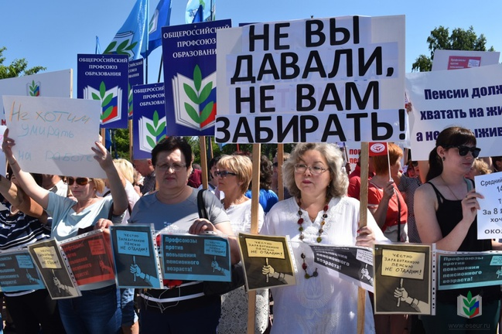
УСЛОВИЯ деятельности профсоюзных организаций в отчётном периоде
- масштабная оптимизация образовательной сети (филиализация школ и детских садов),
- снижение социальных гарантий работников (отмена стопроцентной компенсации за коммунальные услуги педагогическим работникам в сельской местности, повышение пенсионного возраста),
- массовое сокращение штатов образовательных организаций (в особенности в организациях высшего образования),
- увеличение бюрократической нагрузки и интенсификация труда педагогических и руководящих работников (коэффициент совмещения у учителей возрос до 1,4-1,5 ставки).

Slide 3
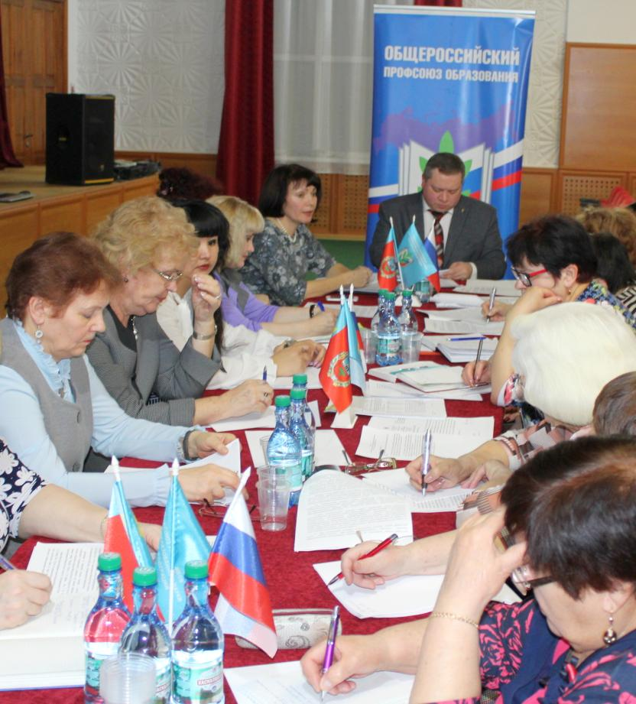
ПРОГРАММА РАЗВИТИЯ
Алтайской краевой организации Профсоюза на 2016-2020 гг.
7 подпрограмм,
127 крупных целевых мероприятий

Slide 4

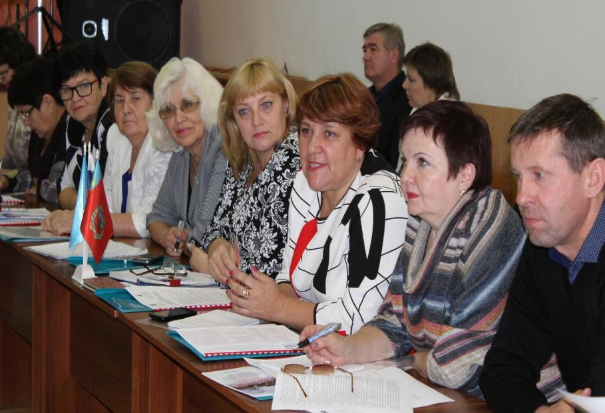
ПРЕДСТАВИТЕЛЬСТВО
ИНТЕРЕСОВ
ОКЛАДЫ педагогов – не ниже МРОТ !
Региональное отраслевое соглашение между краевой организацией Профсоюза и Министерством образования и науки Алтайского края
ИЗМЕНЕНИЯ:
новый раздел, посвященный молодым специалистам;
полностью переработан раздел «Охрана труда»;
последние дополнения к Региональному соглашению от ноября 2019 г. призваны содействовать снижению бюрократической нагрузки и отчётности педагогов.

Slide 5
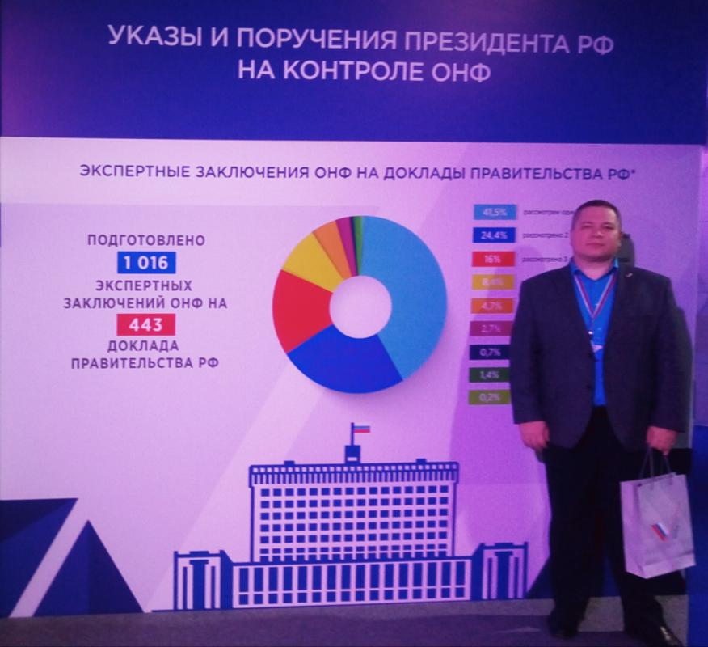

Реализация Указов Президента по повышению заработной платы педагогических работников
совместно с Региональным отделением Общероссийского Народного фронта:
общественный контроль;
мониторинг достоверности показателей;
рассмотрение обращений и жалоб;
внесение замечаний и предложений;
информационная поддержка.

Slide 6



Главное достижение: отказ от ученико-часа и переход на окладную систему оплаты труда
Обращение пленума крайкома Профсоюза к Губернатору Алтайского края о необходимости изменения системы оплаты труда,
ноябрь 2018
Поручение Губернатора В.П. Томенко по решению проблемы,
декабрь 2018
Приказ министра образования края М.А. Костенко о создании рабочей группы по изменению системы оплаты труда,
декабрь 2018
Разработка проекта Примерного положения об окладной системе оплаты труда, его согласование со всеми ведомствами
январь-май 2019
Выделение дополнительного финансирования
июнь 2019
С 1 сентября 2019 г. установлен единый минимальный оклад педагогических работников
– 7010 рублей
(это в 2,5 раза выше прежнего минимального оклада)
Рост фондов оплаты труда + 15%

Slide 7
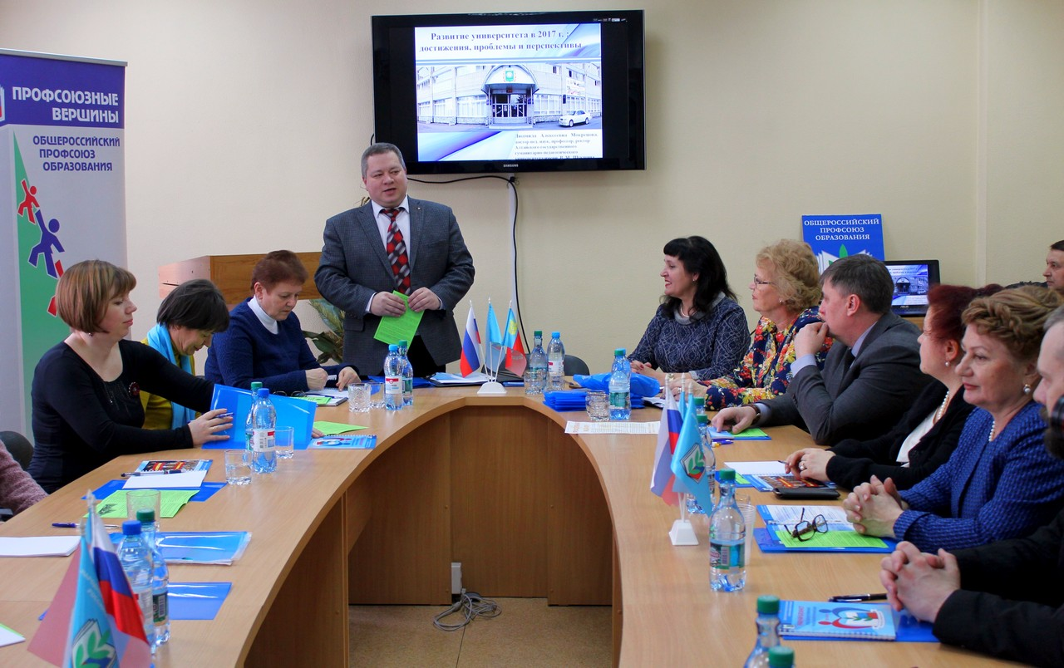
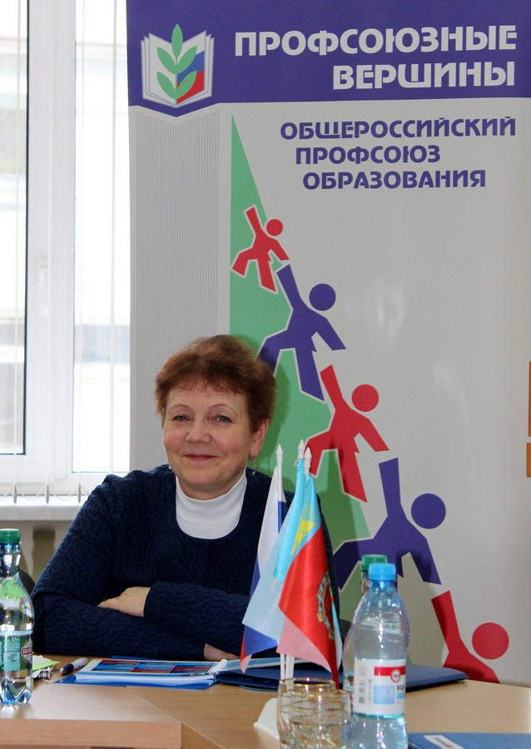
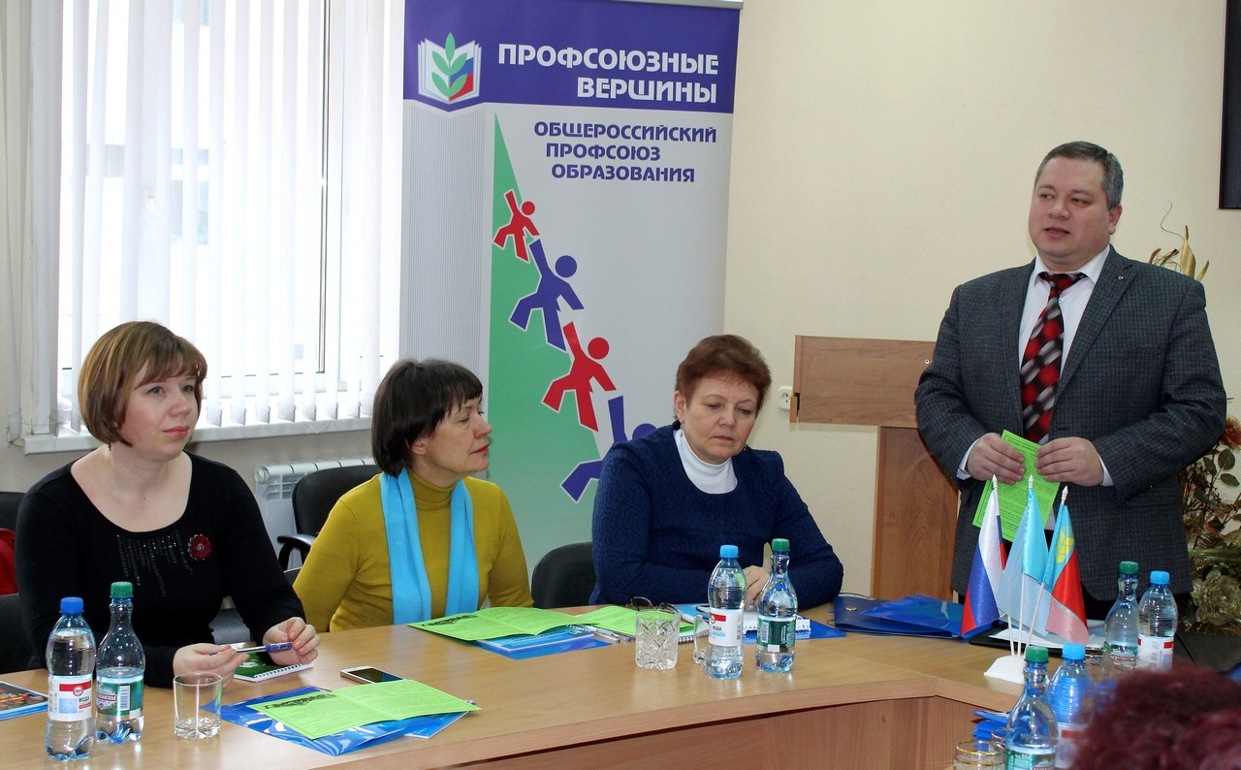

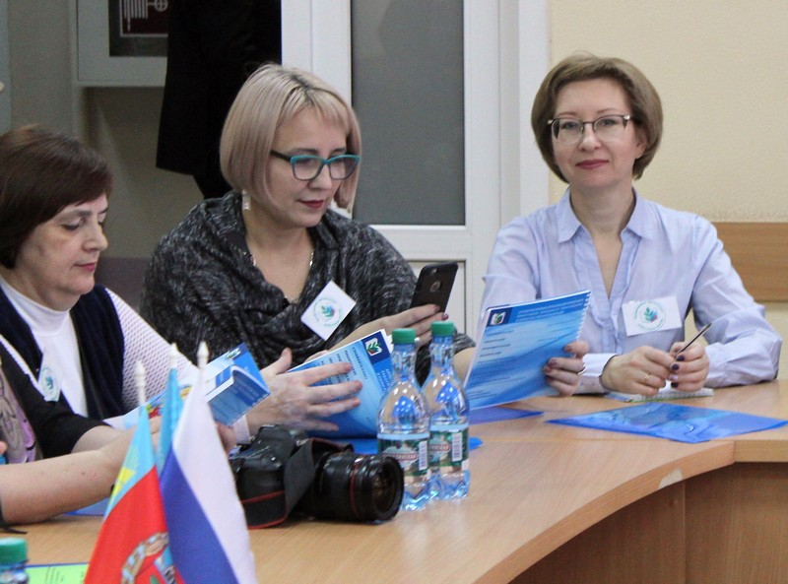
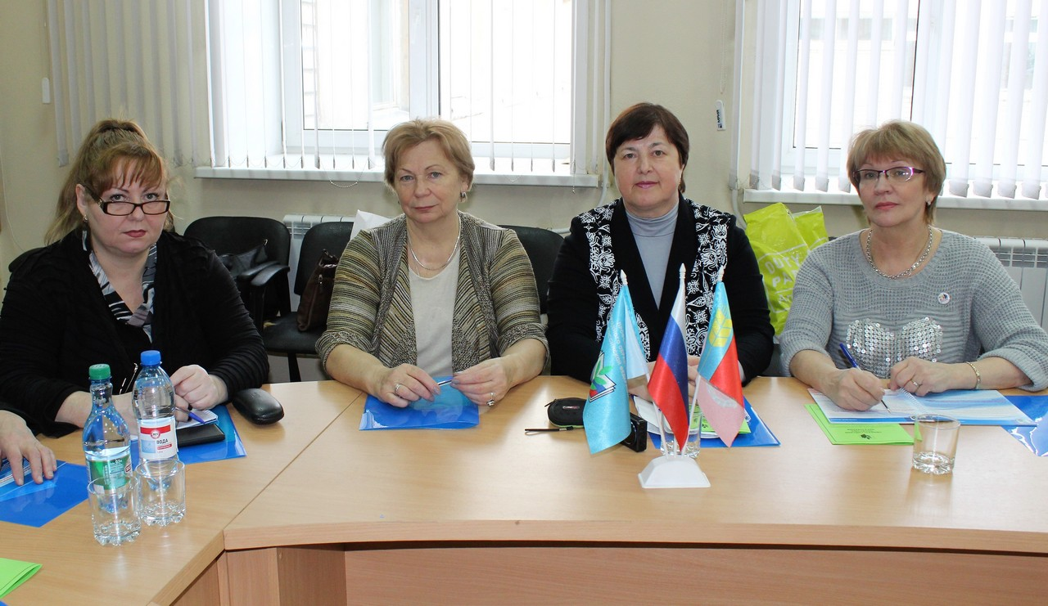

Slide 8



Номинальный рост заработной платы педагогических работников в соответствии с майскими указами, 2013-2018 гг.
Общее образование
+ 27,9 %
Дошкольное образование
+ 35,6 %
Дополнительное образование
+ 66,5 %
+ 45,3 %
Профессиональное образование
В то же время, с учётом инфляции (+50,5% по данным Росстата), за эти годы реальная зарплата выросла только у педагогов УДОД (на15%),
а у остальных она даже снизилась.

Slide 9


За отчётный период правовой инспекцией труда Алтайской краевой организации Профсоюза:
проведено 2500 проверок соблюдения трудового законодательства в образовательных учреждениях
выявлено и устранено 25 тысяч нарушений
оформлено 1800 исковых заявлений в суды от имени работников
рассмотрено 35 тысяч жалоб и обращений

Slide 10

ОХРАНА ТРУДА – В ПРИОРИТЕТЕ
долги по оплате медосмотров сокращены в 2 раза, возвращено работникам 3 млн. рублей;
774 образовательными учреждениями возвращено из ФСС и направлено на охрану труда более 7 млн.рублей
проведено более 7 тысяч проверок охраны труда, выявлено 9000 нарушений и выдано более тысячи представлений об устранении
на 25% возросло количество организаций, прошедших спецоценку. При этом профактивисты добиваются пересмотра решений аттестующих органов в случае выявления некачественного проведения СОУТ;
рассмотрено 382 обращения, 80% решены в пользу работников
Основная задача – формирование действенной системы управления охраной труда на всех уровнях образовательной системы:
краевом
муниципальном
локальном (в конкретной образовательной организации)

Slide 11


Реальные дела вместо чаепития!
выдано 4 114 беспроцентных денежных займов на сумму 35,3 млн. рублей
через профсоюзный кредитный потребительский кооператив «Алтай», 296 пайщиков получили низкопроцентные кредиты на общую сумму 4,6 млн. рублей.
получено 80 тысяч дисконтных карт, партнёрами выступили более 200 предприятий бизнеса.
по льготному профсоюзному тарифу по программам дополнительного медицинского страхования от укуса клеща застрахованы около 50 тысяч работников и членов их семей
запущены новые программы «Профсоюзная улыбка» и «Профсоюзная рассрочка»
оказана материальная помощь членам Профсоюза в связи со стихийными бедствиями, ухудшением здоровья и иными трудными жизненными ситуациями на 20 млн. рублей

Slide 12

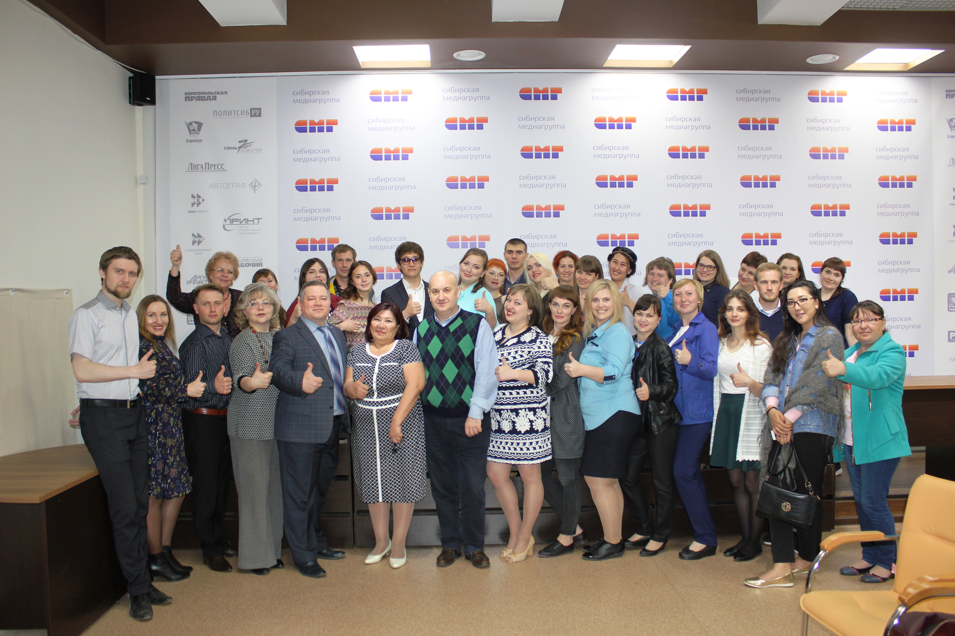
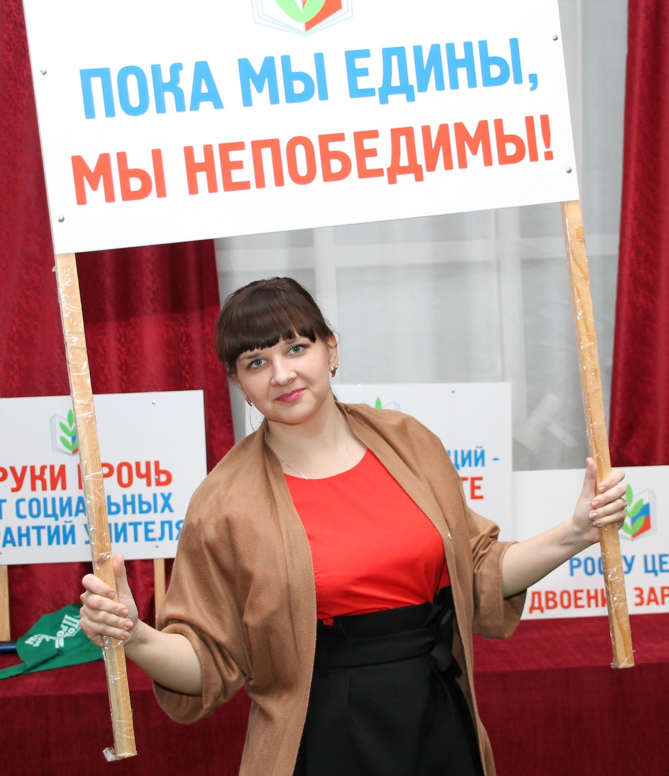
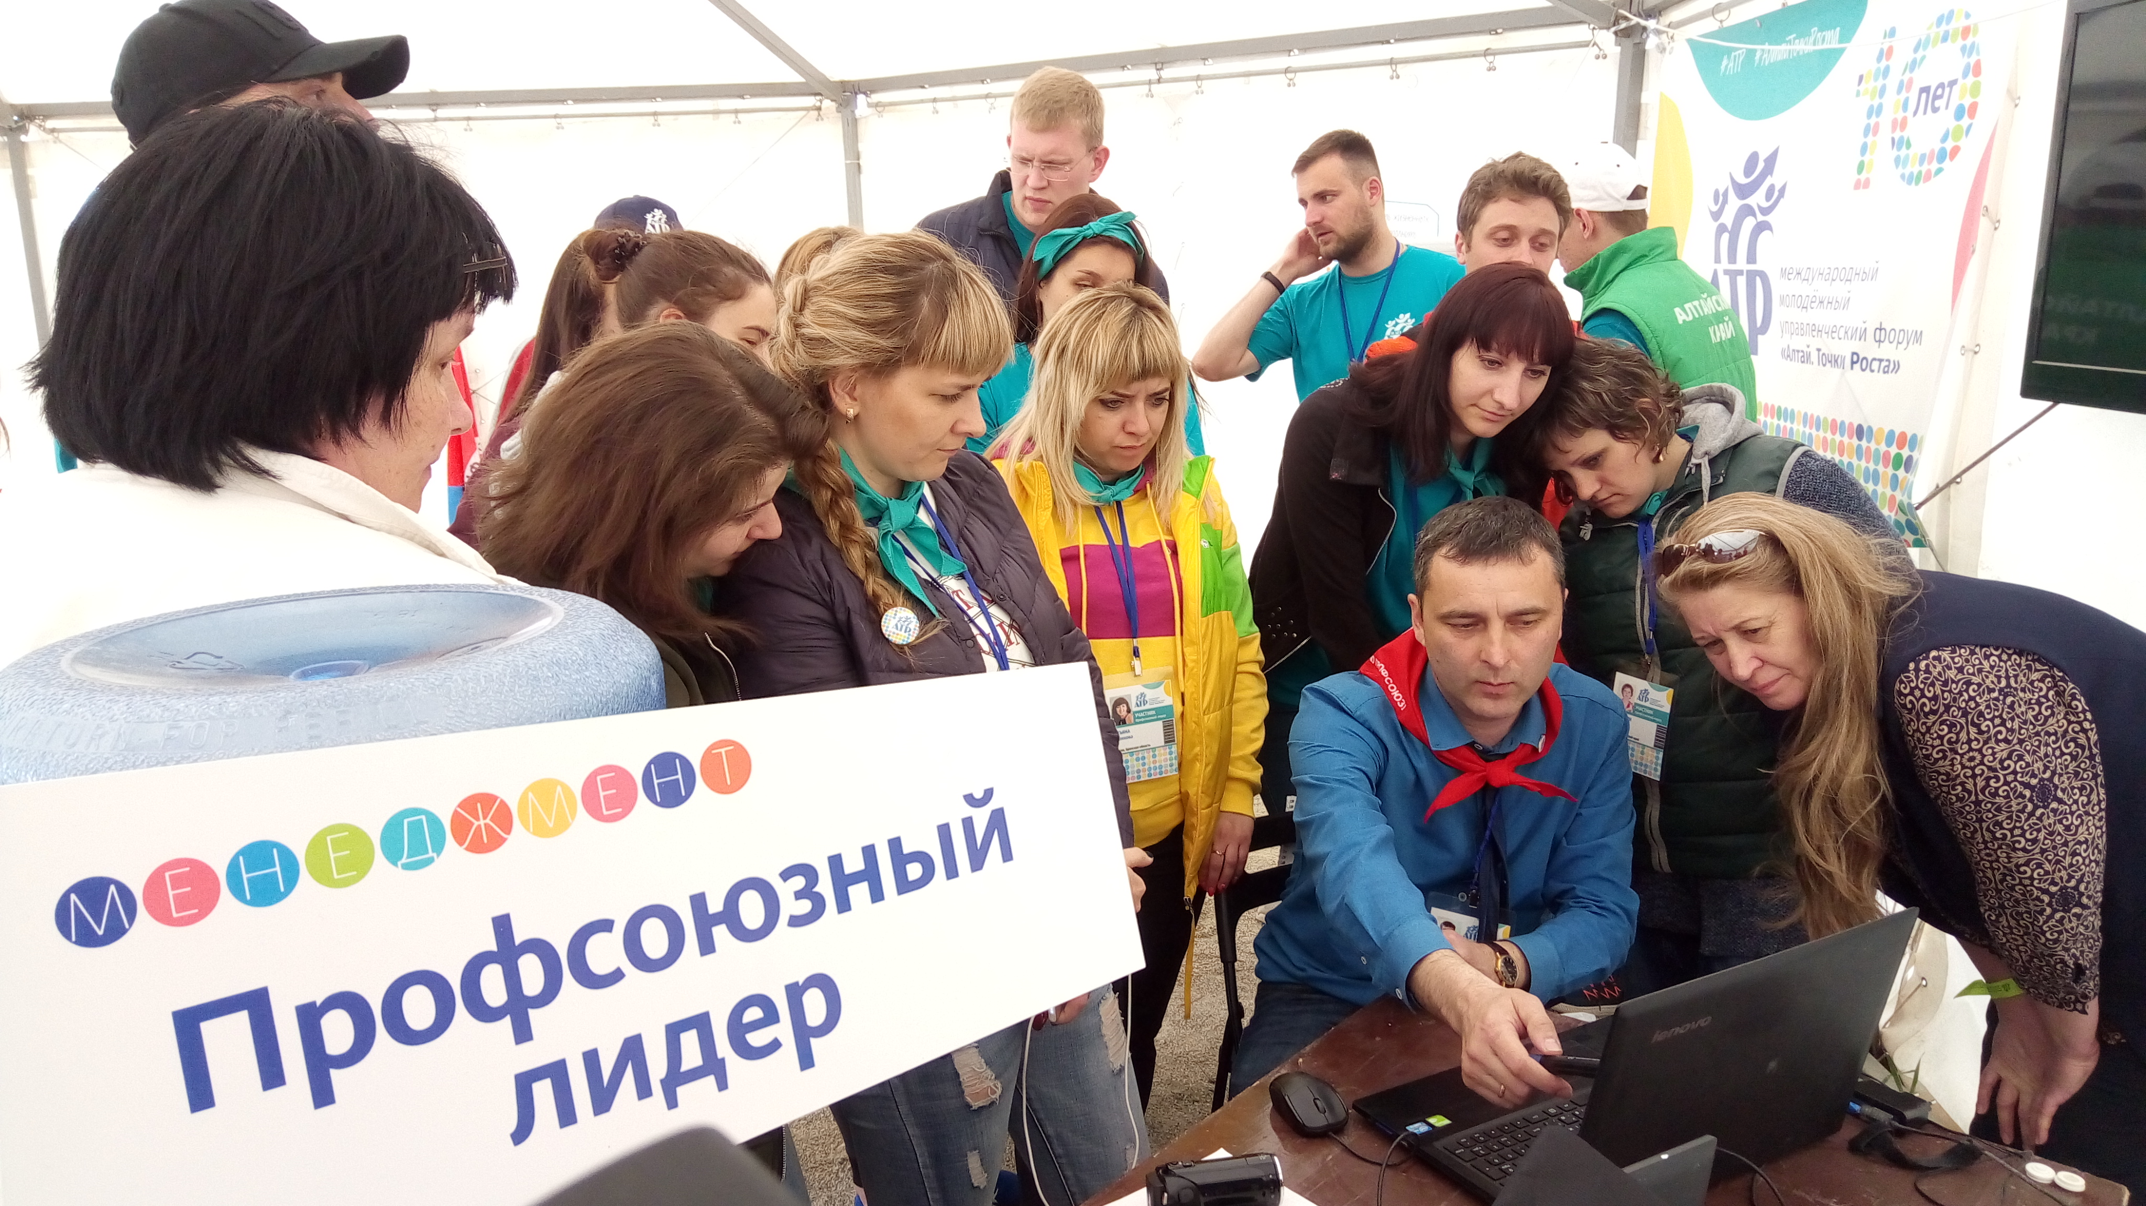
Охват профчленством педагогической молодёжи до 35 лет увеличился с 59 до 73%

Slide 13
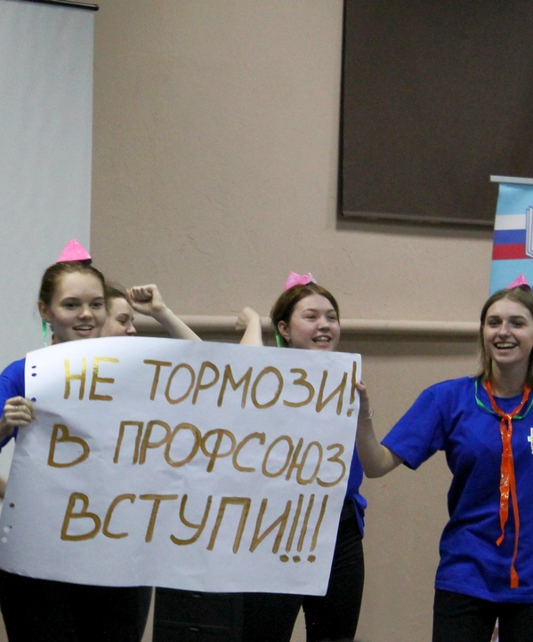
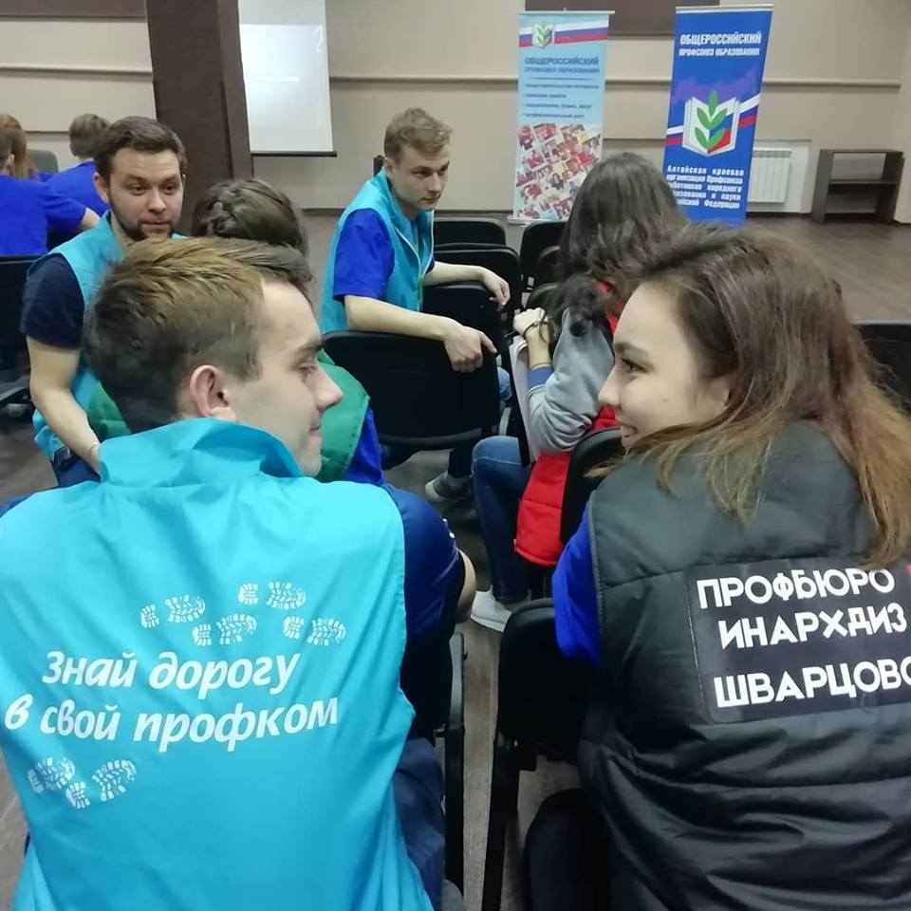


Slide 14
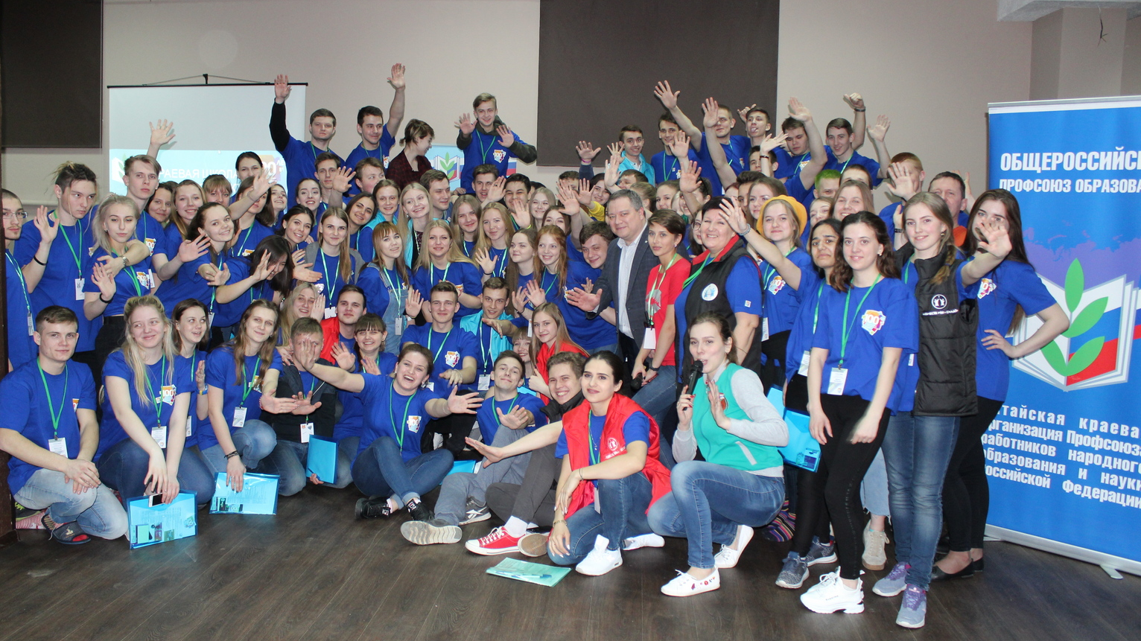

Slide 15

СОДЕЙСТВИЕ ПРОФЕССИОНАЛЬНОМУ РОСТУ: ключевые партнёры
Министерство образования и науки Алтайского края
Алтайский институт развития образования им. А.М. Топорова
Клуб «Учитель года Алтая»
АНО «Сельский учитель» («Титовцы»)
Ассоциация «Лучшие школы Алтая»
Губернаторский клуб учителей-новаторов
Алтайский краевой союз детских и подростковых организаций

Slide 16
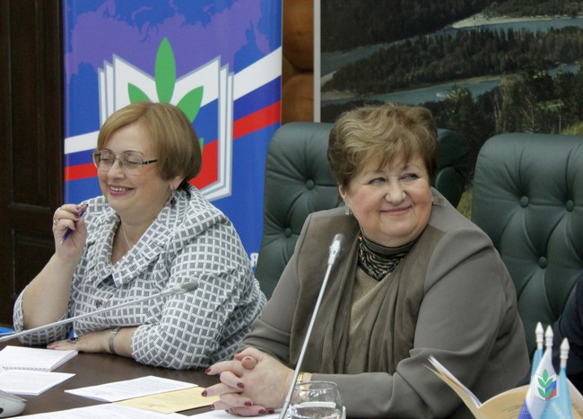
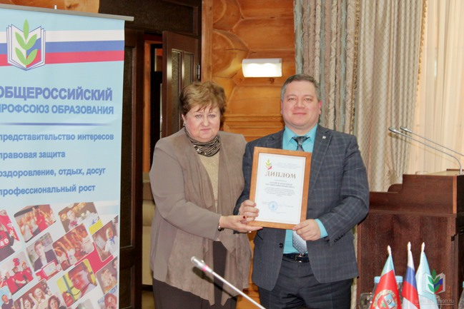
«Все вместе мы должны выразить слова признательности людям, которые занимаются в этом регионе организацией профсоюзной деятельности, пожелать им успеха, сказать, что они работают в правильном направлении. И при этом прекрасно понимают, как совершенствоваться дальше.
Спасибо за ваше уникальное творчество и любовь к тому делу, которым вы занимаетесь! Патриотизм звучит в каждом вашем выступлении. И это очень правильно, только так можно относиться к своей работе и родному краю».
Председатель Профсоюза ГАЛИНА МЕРКУЛОВА

Slide 17
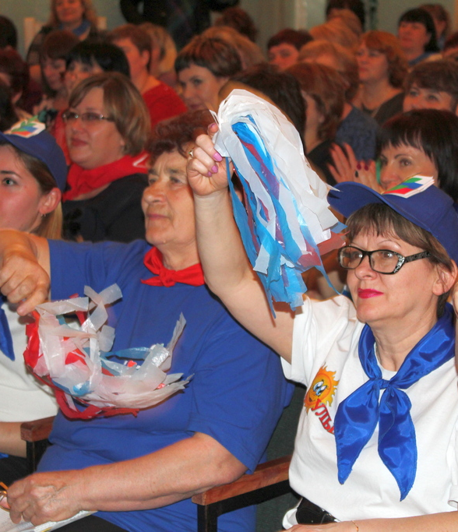
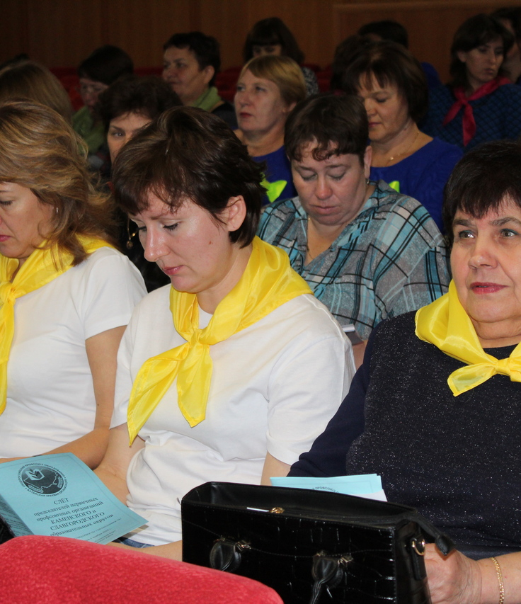
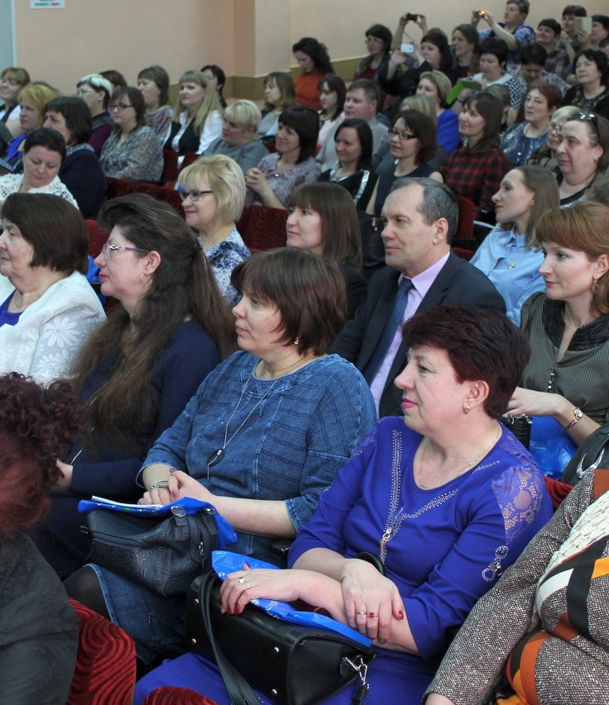
Слёты первичных профсоюзных организаций более 700 человек во всех образовательных округах

Slide 18
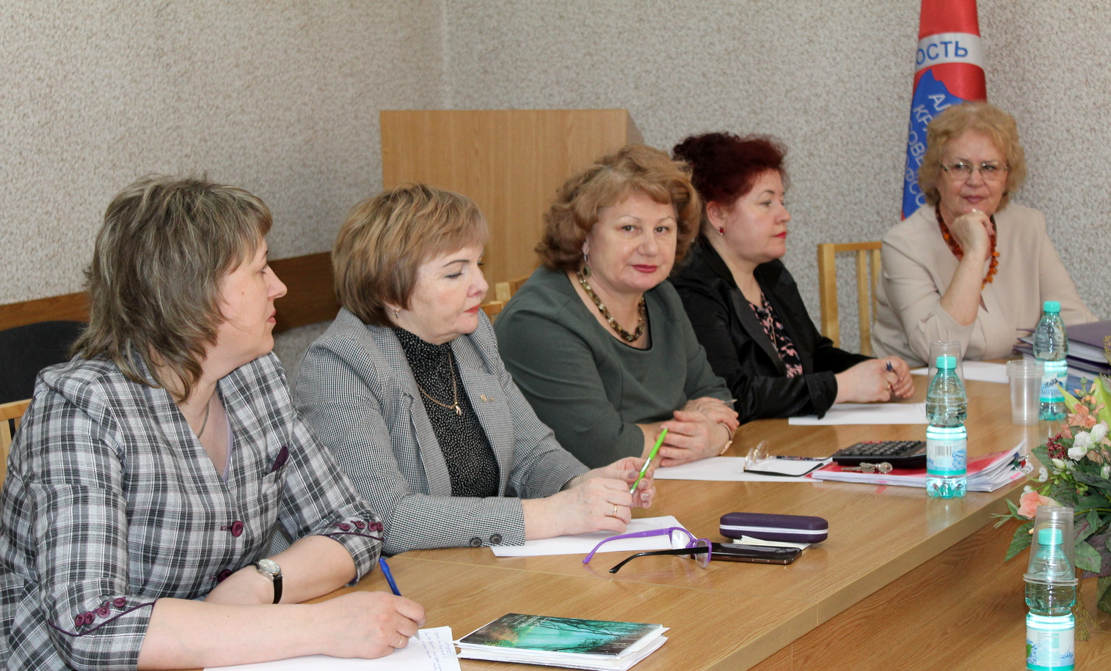
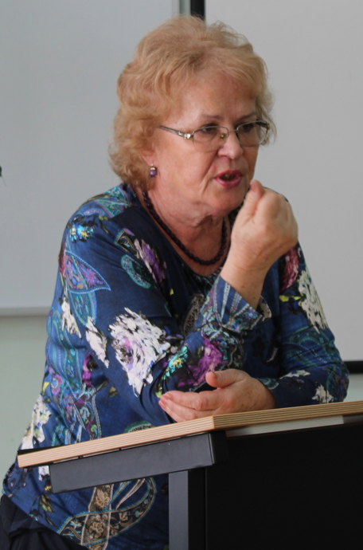
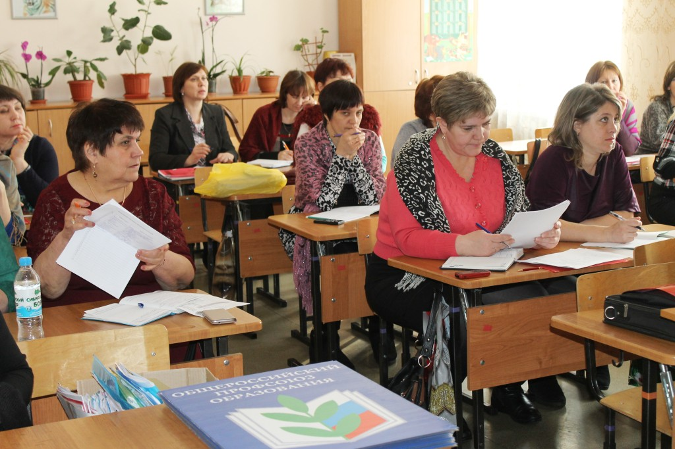
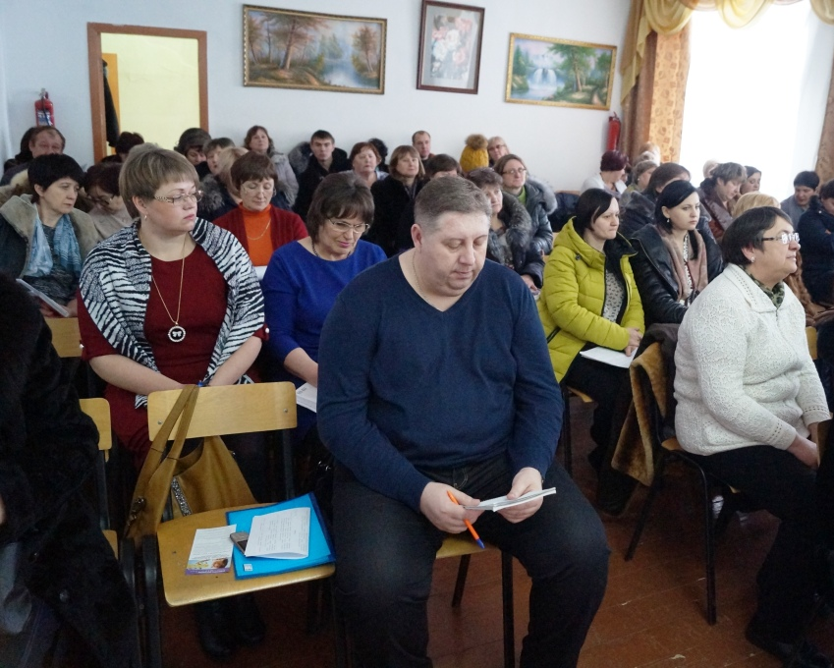
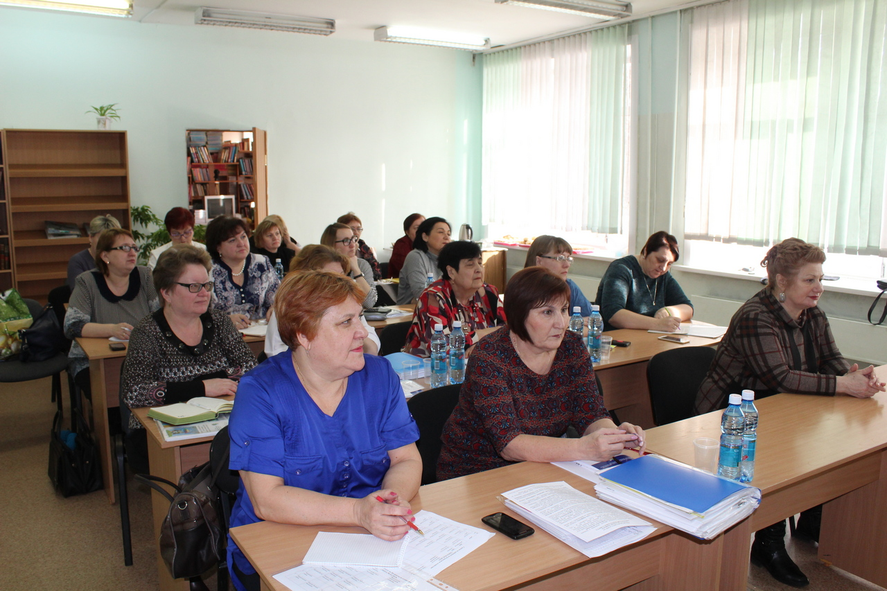
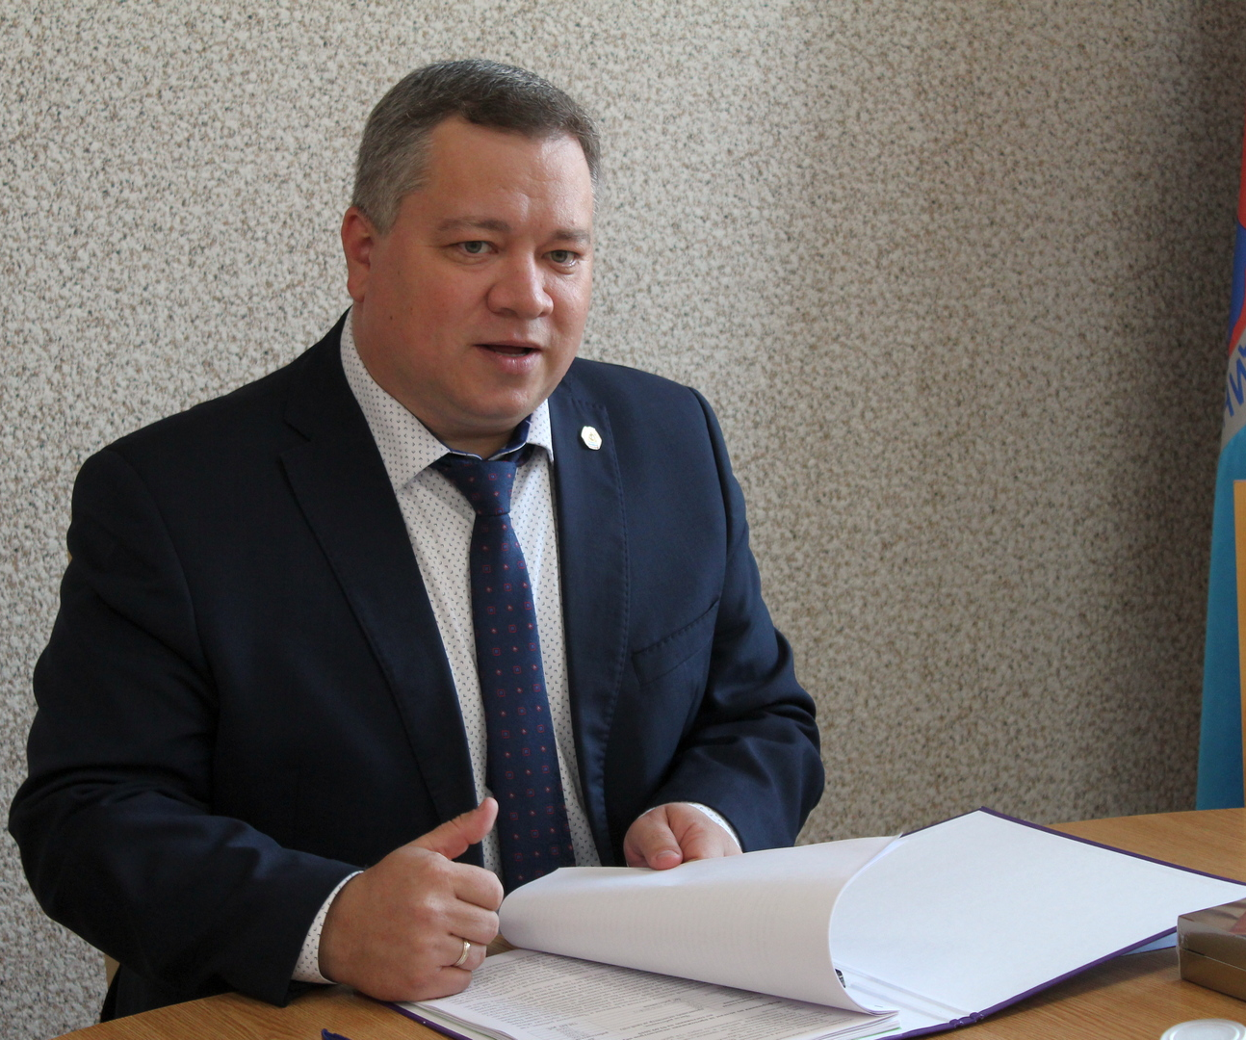
Ежегодные балансовые комиссии во всех образовательных округах
Контрольно-организационная работа

Slide 19
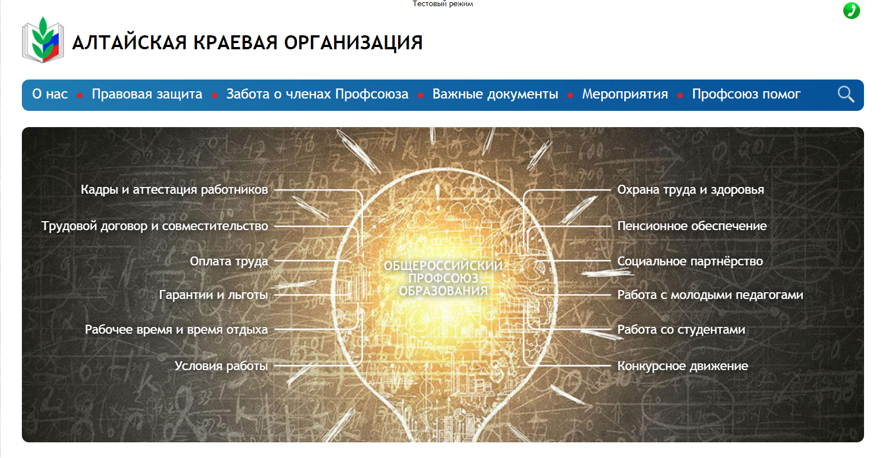


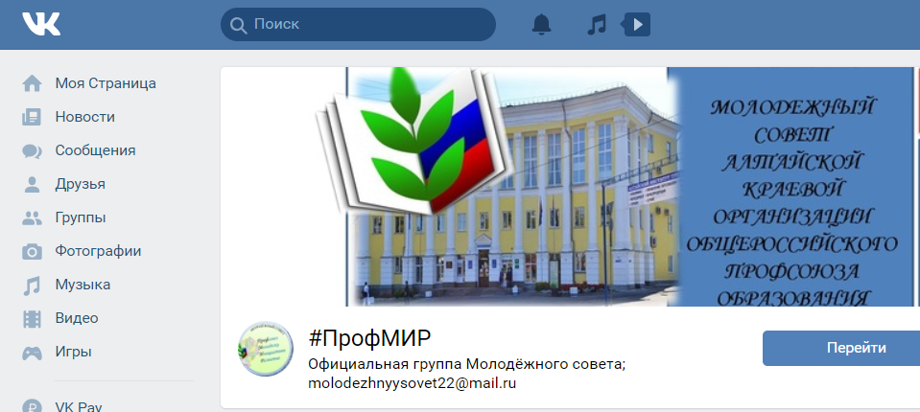


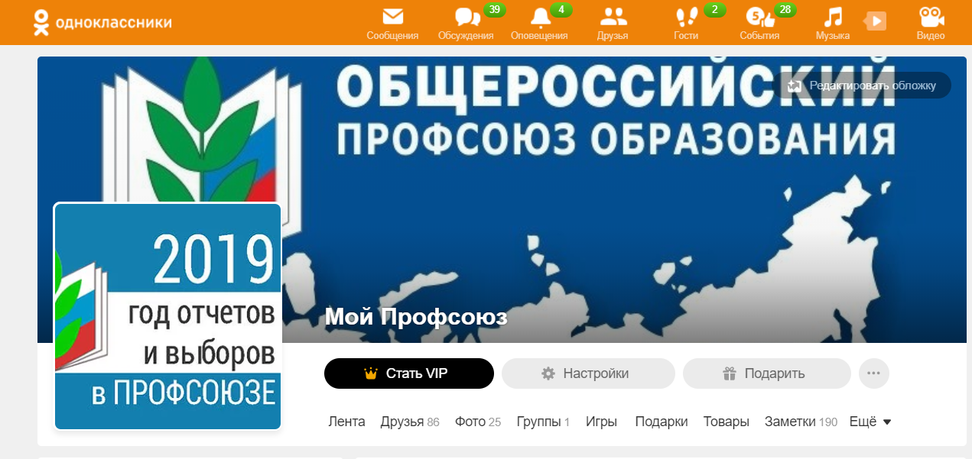
КТО ВЛАДЕЕТ ИНФОРМАЦИЕЙ – ТОТ ВЛАДЕЕТ СИТУАЦИЕЙ!
Сайт: www.eseur.ru/altkray/
https://vk.com/msakprof

Slide 20


